Slide 1
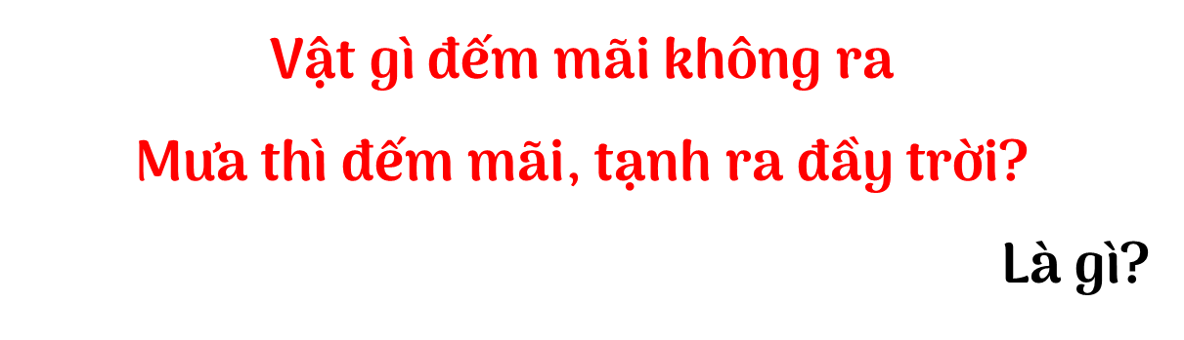

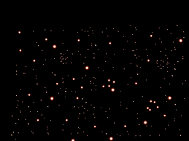
NGÔI SAO

Slide 2
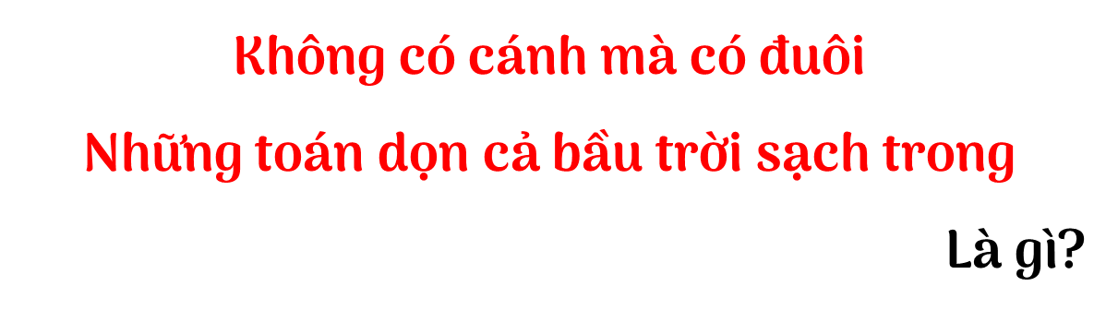
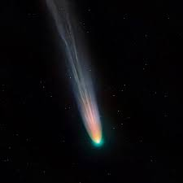
SAO CHỔI

Slide 3
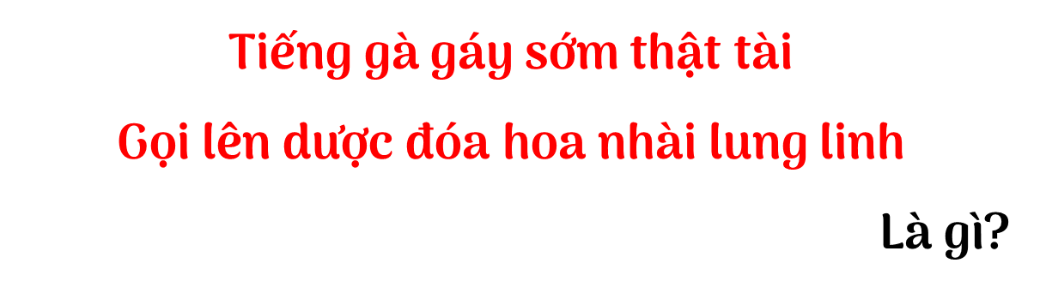
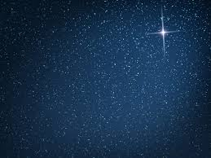
SAO MAI

Slide 4
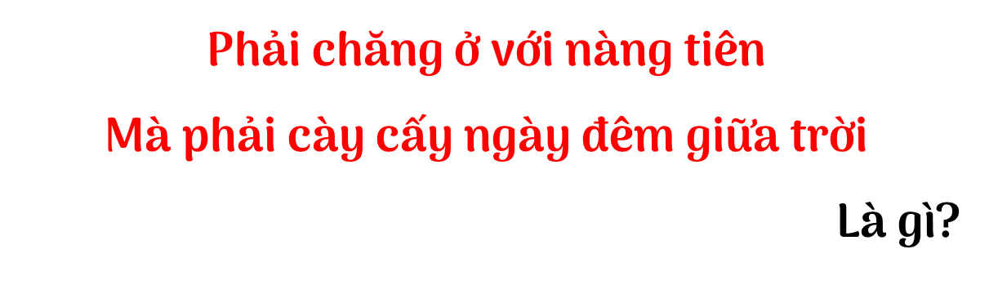
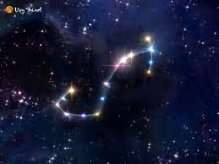
SAO THẦN NÔNG

Slide 5















BÀI 1: BẦU TRỜI TUỔI THƠ
VĂN BẢN 3
NGÀN SAO LÀM VIỆC
(võ quảng)

Slide 6







GV đọc mẫu một lượt, HS lắng nghe hướng dẫn về cách đọc (giọng điệu, cách ngắt nghỉ...) và đọc bài thơ.
TIÊU CHÍ | CÓ | KHÔNG
Đọc trôi chảy, không bỏ từ, thêm từ.
Đọc to, rõ bảo đảm trong không gian lớp học, cả lớp cùng nghe được.
Tốc độ đọc phù hợp
Sử dụng giọng điệu khác nhau để thể hiện được cảm xúc của nhân vật trữ tình.

Slide 7
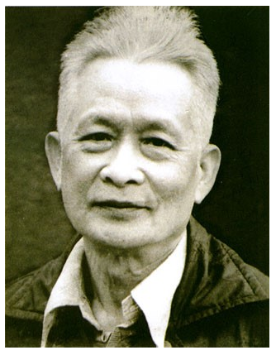
- Võ Quảng (1920 - 2007) quê ở Quảng Nam.
- Ông sáng tác thơ, văn, kịch bản phim hoạt hình, viết lý luận về văn học thiếu nhi.
Phong cách sang tác:
+ Giản dị, trong sáng; gợi nhiều liên tưởng bất ngờ, độc đáo.
+ Ngôn ngữ, hình ảnh, giọng điệu hồn nhiên, ngộ nghĩnh, tươi vui.
- Tác phẩm tiêu biểu: Nắng sớm (1965), Anh đom đóm (1970), Quê nội (1974),…

Slide 8
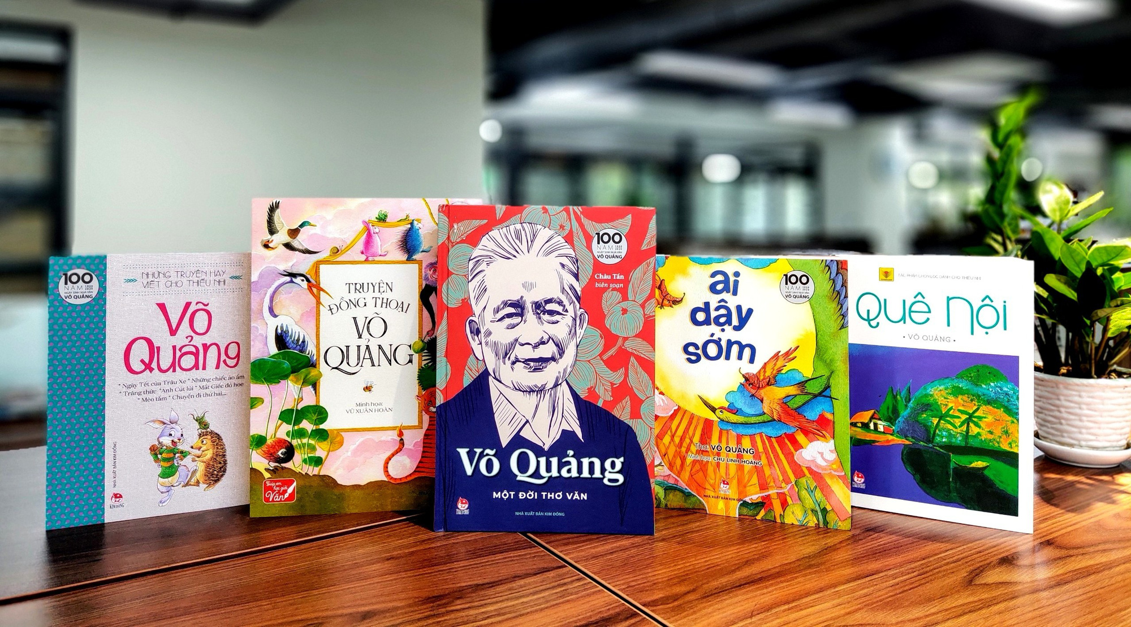

Slide 9
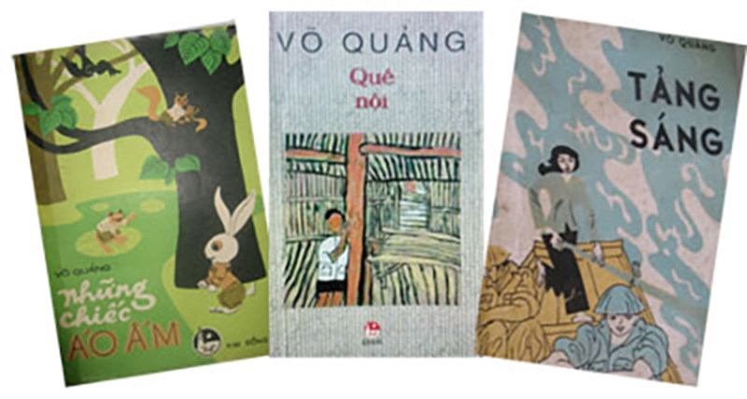

Slide 10




LỚP 7
KẾT NỐI TRI THỨC VỚI CUỘC SỐNG
Yêu cầu: HS chia 4 nhóm, thực hiện 2 nhiệm vụ
Nhiệm vụ 1 (Nhóm 1, 2): Tìm hiểu không gian, thời gian và nhân vật trữ tình trong bài thơ (Phiếu học tập số 14).
Nhiệm vụ 2 (Nhóm 3, 4) Tìm hiểu khung cảnh bầu trời đêm (Phiếu học tập số 15).

Slide 11
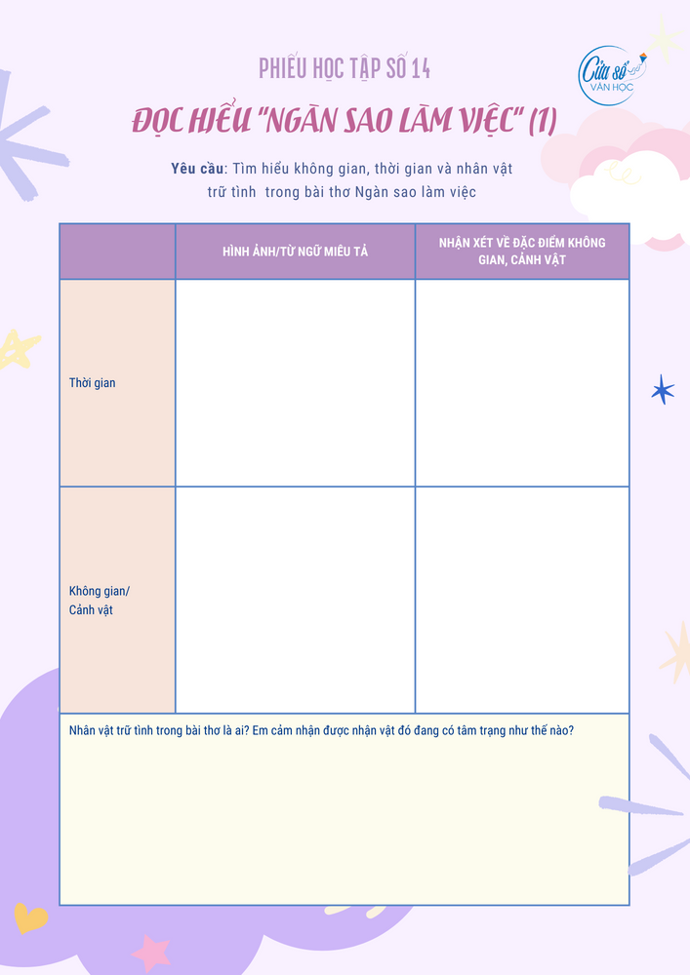
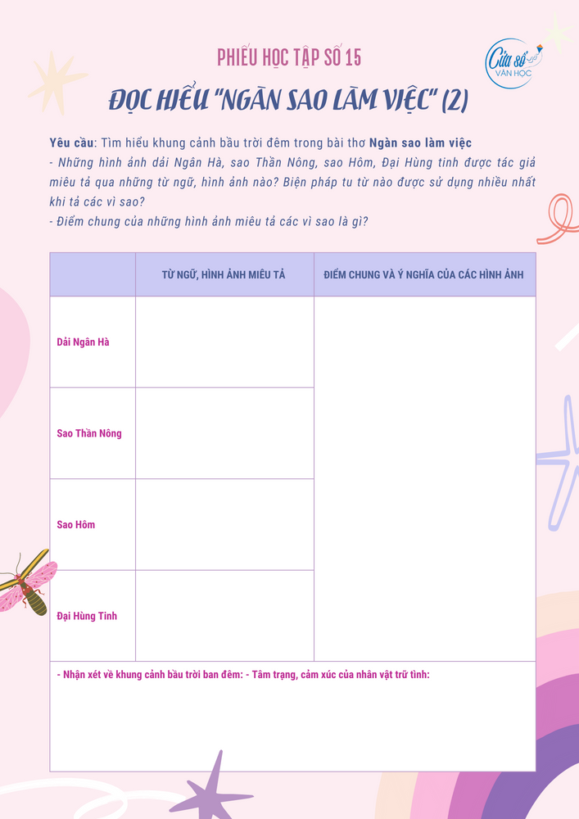







Slide 12

 | HÌNH ẢNH/TỪ NGỮ MIÊU TẢ | NHẬN XÉT
Thời gian | Bóng chiều tỏa ra nhanh Bỗng chốc trở tối tò. | Từ ngữ gợi tả, biện pháp so sánh -> Khung cảnh đồng quê thanh bình, yên ả trong khoảnh khắc từ buổi chiều sang ban đêm; hé mở bầu trời đêm lung linh huyền ảo.
Không gian/ Cảnh vật | - Đồng quê: tối mò. - Trời: yên tĩnh, ngàn sao. - Con trâu: ăn no, bước giữa trời yên tĩnh, đủng đỉnh. | Từ ngữ gợi tả, biện pháp so sánh -> Khung cảnh đồng quê thanh bình, yên ả trong khoảnh khắc từ buổi chiều sang ban đêm; hé mở bầu trời đêm lung linh huyền ảo.
Nhân vật trữ tình: - Nhân vật “tôi” là cậu bé chăn trâu (mục đồng) đang dẫn trâu trở về nhà. - Tâm trạng: Thư thái, thoải mái, vui vẻ. | Nhân vật trữ tình: - Nhân vật “tôi” – là cậu bé chăn trâu (mục đồng) đang dẫn trâu trở về nhà. - Tâm trạng: Thư thái, thoải mái, vui vẻ. | Nhân vật trữ tình: - Nhân vật “tôi” – là cậu bé chăn trâu (mục đồng) đang dẫn trâu trở về nhà. - Tâm trạng: Thư thái, thoải mái, vui vẻ.

Slide 13






 | TỪ NGỮ, HÌNH ẢNH MIÊU TẢ | ĐIỂM CHUNG VÀ Ý NGHĨA CỦA CÁC HÌNH ẢNH NÀY
Dải Ngân Hà | Sông Ngân Hà, chảy giữa trời lồng lộng. | - Điểm chung: So sánh, liên tưởng những ngôi sao như những dụng cụ lao động. - Tác dụng: Diễn tả hình ảnh bầu trời sao như những con người đang hăng say làm việc trong không khí rộn rã, vui tươi, náo nhiệt.
Sao Thần Nông | Tỏa rộng, Một chiếc vó bằng vàng, Đón những sao dọc ngang... | - Điểm chung: So sánh, liên tưởng những ngôi sao như những dụng cụ lao động. - Tác dụng: Diễn tả hình ảnh bầu trời sao như những con người đang hăng say làm việc trong không khí rộn rã, vui tươi, náo nhiệt.
Sao Hôm | Rờ rỡ, như đuốc đèn soi cá | - Điểm chung: So sánh, liên tưởng những ngôi sao như những dụng cụ lao động. - Tác dụng: Diễn tả hình ảnh bầu trời sao như những con người đang hăng say làm việc trong không khí rộn rã, vui tươi, náo nhiệt.
Đại Hùng Tinh | Rộn rã, Buông gàu bên sông Ngân, Lo tát nước | - Điểm chung: So sánh, liên tưởng những ngôi sao như những dụng cụ lao động. - Tác dụng: Diễn tả hình ảnh bầu trời sao như những con người đang hăng say làm việc trong không khí rộn rã, vui tươi, náo nhiệt.
- Nhận xét: Những so sánh liên tưởng độc đáo gợi tả bầu trời lấp lánh sao, lung linh, huyền ảo, đầy chất thơ. - Tâm trạng, cảm xúc của nhân vật trữ tình: say sưa ngắm nhìn, thích thú trước sự kì diệu của thiên nhiên. => Qua đó cho thấy tâm hồn giàu rung động trước thiên nhiên, trí tưởng tượng bay bổng của người viết. | Nhận xét về khung cảnh bầu trời ban đêm: Những so sánh liên tưởng độc đáo gợi tả bầu trời lấp lánh sao, lung linh, huyền ảo, đầy chất thơ. Tâm trạng, cảm xúc của nhân vật trữ tình: say sưa ngắm nhìn, thích thú trước sự kì diệu của thiên nhiên. Qua đó cho thấy tâm hồn giàu rung động trước thiên nhiên, trí tưởng tượng bay bổng của người viết. | Nhận xét về khung cảnh bầu trời ban đêm: Những so sánh liên tưởng độc đáo gợi tả bầu trời lấp lánh sao, lung linh, huyền ảo, đầy chất thơ. Tâm trạng, cảm xúc của nhân vật trữ tình: say sưa ngắm nhìn, thích thú trước sự kì diệu của thiên nhiên. Qua đó cho thấy tâm hồn giàu rung động trước thiên nhiên, trí tưởng tượng bay bổng của người viết.

Slide 14
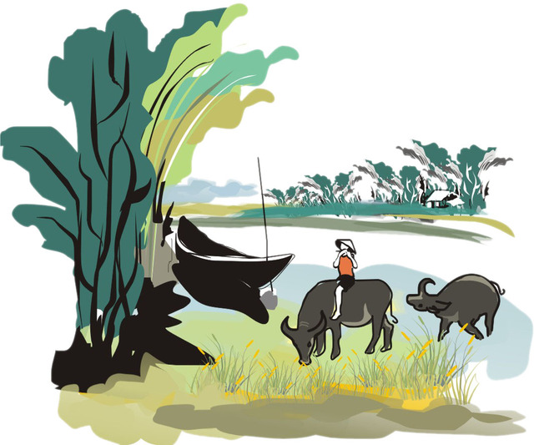

- Thơ 5 chữ
- Sử dụng nhiều biện pháp tu từ so sánh, liệt kê, nhân hóa,…
- Ngôn ngữ thơ gần gũi, sinh động

Slide 15

Bài thơ đã vẽ lên bức tranh khung cảnh làng quê êm đềm, yên bình, của vũ trụ bao la nhưng rất đỗi gần gũi, thân thuộc.

Slide 16






NHỔ CÀ RỐT

Slide 17




Con có dám thử không?
Được chứ. Nhưng để ta xem con ở trường có học hành đàng hoàng không thì ta mới cho
Bác ơi ! Cháu đói lắm bác cho cháu củ cà rốt được không ạ ?
Dạ. Con đồng ý
Giờ ta sẽ cho con tự nhổ cà rốt

Slide 18





Con vật nào xuất hiện ở phần đầu bài thơ?
A. Con trâu
B. Con ong
C. Con lợn
D. Con cò
A B C D

Slide 19
Bài thơ Ngàn sao làm việc được viết theo thể loại nào?
A. Thơ 4 chữ
B. Thơ năm chữ
C. Thơ lục bát
D. Thơ tự do
A B C D

Slide 20

“Như đuốc đèn rọi cá” là hình ảnh được so sánh với ngôi sao nào?
A. Sao Ngân Hà
B. Sao Thần Nông
C. Sao Hôm
A B C

Slide 21
Đâu là các từ láy xuất hiện trong bài thơ?
A. Bầu trời, rộn rã, đủng đỉnh
B. Quạt hồng, nao nao, rời rợi
C. Đủng đỉnh, lồng lộng, rộn rã…
D. Làm việc, lồng lộng, rộn rã
A B C D

Slide 22
“Như chiếc vó bằng vàng” là hình ảnh được so sánh với ngôi sao nào?
A. Sao Thần Nông
B. Sao Hôm
C. Sao Ngân Hà
D. Sao Đại Hùng tinh
A B C D

Slide 23
Hai câu thơ: “Ngàn sao vui làm việc/ Mãi đến lúc hừng đông” sử dụng phép tu từ gì?
A. So sánh, đối lập
B. Đối lập, nhân hóa
C. Nhân hóa, điệp từ
D. Nói quá
A B C D

Slide 24
Vận dụng
Viết một đoạn văn (khoảng 5-7 câu) trình bày cảm nhận của em về khung cảnh thiên nhiên làng quê trong bài thơ.

Slide 25
Trong bài thơ “Ngàn sao làm việc” của tác giả Võ Quảng, khung cảnh thiên nhiên được miêu tả rất sống động và tạo nên một cảm giác thật mê hoặc. Nhìn lên trời đêm, em cảm nhận được vẻ đẹp huyền ảo của hàng ngàn vì sao tỏa sáng, tạo nên một bức tranh tuyệt đẹp. Ánh sáng từ những vì sao như những viên ngọc lấp lánh trên bầu trời tạo nên một không gian thần tiên, khiến con tim bạn đọc rung động. Cùng với đó, âm thanh của gió thoảng qua, cánh đồng xanh tươi và tiếng chim hót ríu rít tạo nên một bầu không khí yên bình và thư thái. Từng chi tiết trong bài thơ mang đến cho em cảm giác thật nhẹ nhàng, thanh thản và gợi lên trong em niềm vui và sự kỳ vọng vào cuộc sống.

Slide 26
HƯỚNG DẪN HỌC
- - - Ôn tập lại kiến thức văn bản Ngàn sao làm việc.
- Hoàn thiện viết đoạn văn.
- Chuẩn bài bài soạn: Viết – tóm tắt văn bản theo những yêu cầu khác nhau về độ dài.

